Slide 1
EC RESERVATION / SWI
01 / 06
Rezervace nabíjení, které dávají smysl
Stav demonstračního systému · rozhodování vlastníka před potvrzením
ŽLUTÁ / RIZIKO
Funkční scénáře jsou ověřené. Produkční integrace a zátěžové měření jsou další etapou.
ŘIDIČ
VLASTNÍK
SPRÁVCE
Mapa, výběr termínu, stav rezervace a přístup ke stanici.
Dostupnost, schválení žádosti a odhad výnosu po provizi.
Moderace stanic, katalog, rezervace a provozní přehled.
SW-DEV-AJVZMPIA · 8. 11. 2026

Slide 2
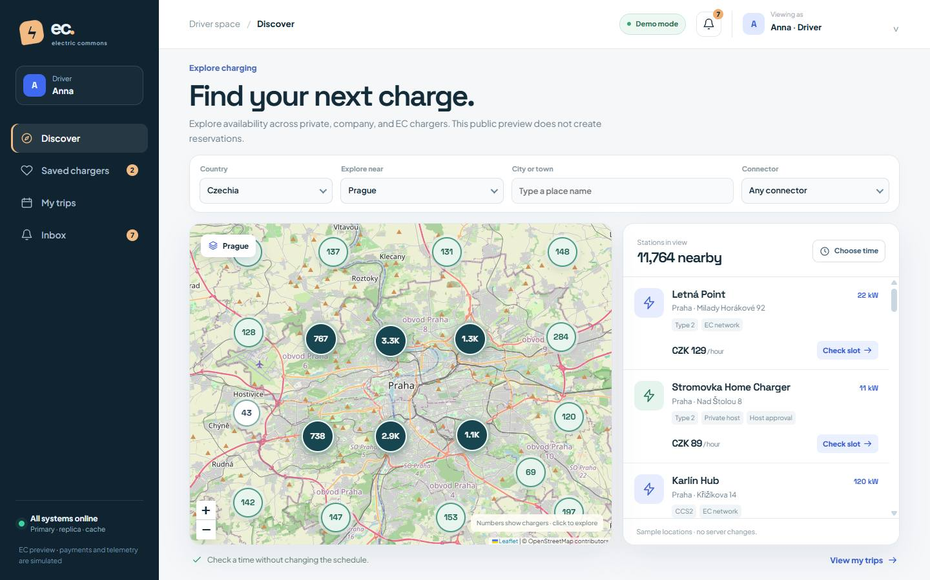
EC RESERVATION / SWI
02 / 06
Od mapy k žádosti
Řidič vyhledá stanici, ověří termín a sleduje výsledek
01 · NAJÍT
Mapa Česka a USA, filtry a clustery.
02 · VYBRAT
Interval 30–240 minut a ověření ceny.
03 · SLEDOVAT
Potvrzení je okamžité, nebo čeká na vlastníka. Stav je v kabinetu řidiče.
SW-DEV-AJVZMPIA · 8. 11. 2026

Slide 3
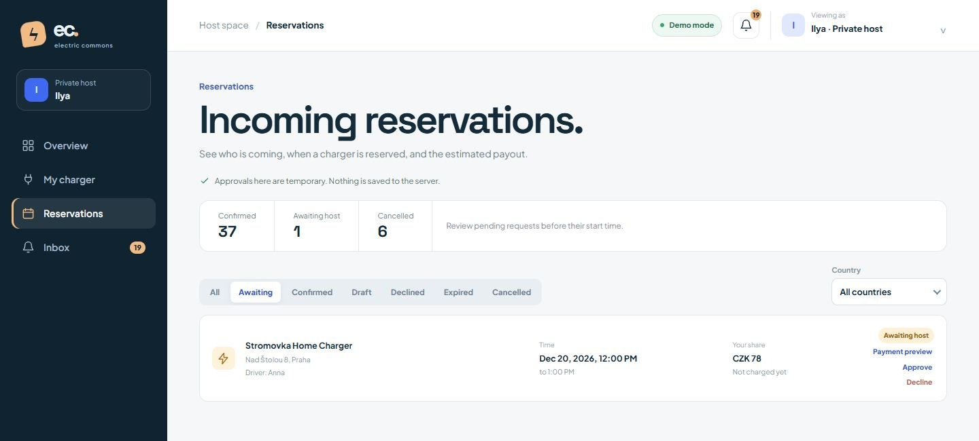
EC RESERVATION / SWI
03 / 06
Souhlas vlastníka
Čekající žádost neblokuje slot; schválení dostupnost kontroluje znovu
BR-04 / BR-05
Rozhoduje pouze vlastník. Dvě potvrzené rezervace stejného slotu nevzniknou. Odmítnutí nespouští platbu.
Ověření: paralelní schválení → HTTP 200/409 a právě jeden CONFIRMED v databázi.
SW-DEV-AJVZMPIA · 8. 11. 2026

Slide 4
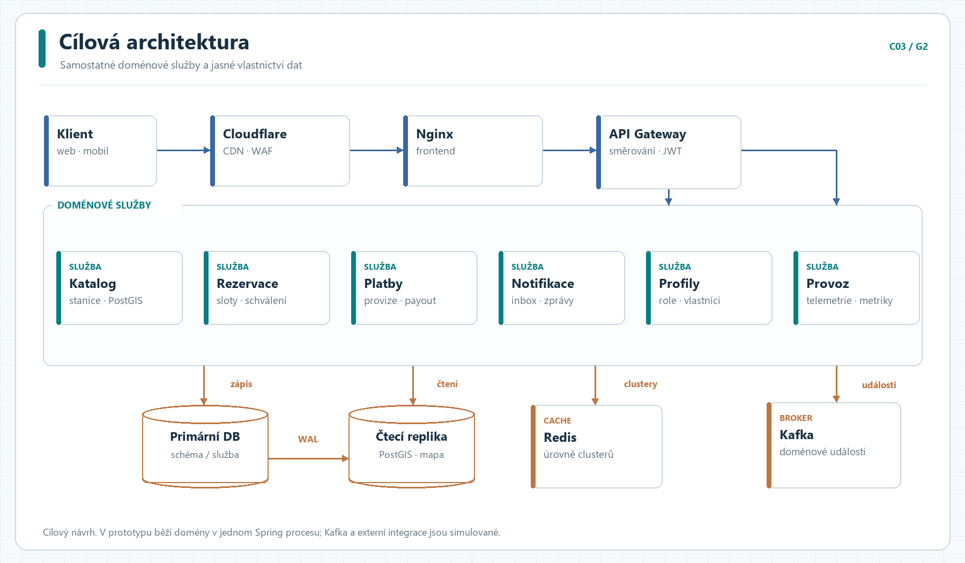

Slide 5
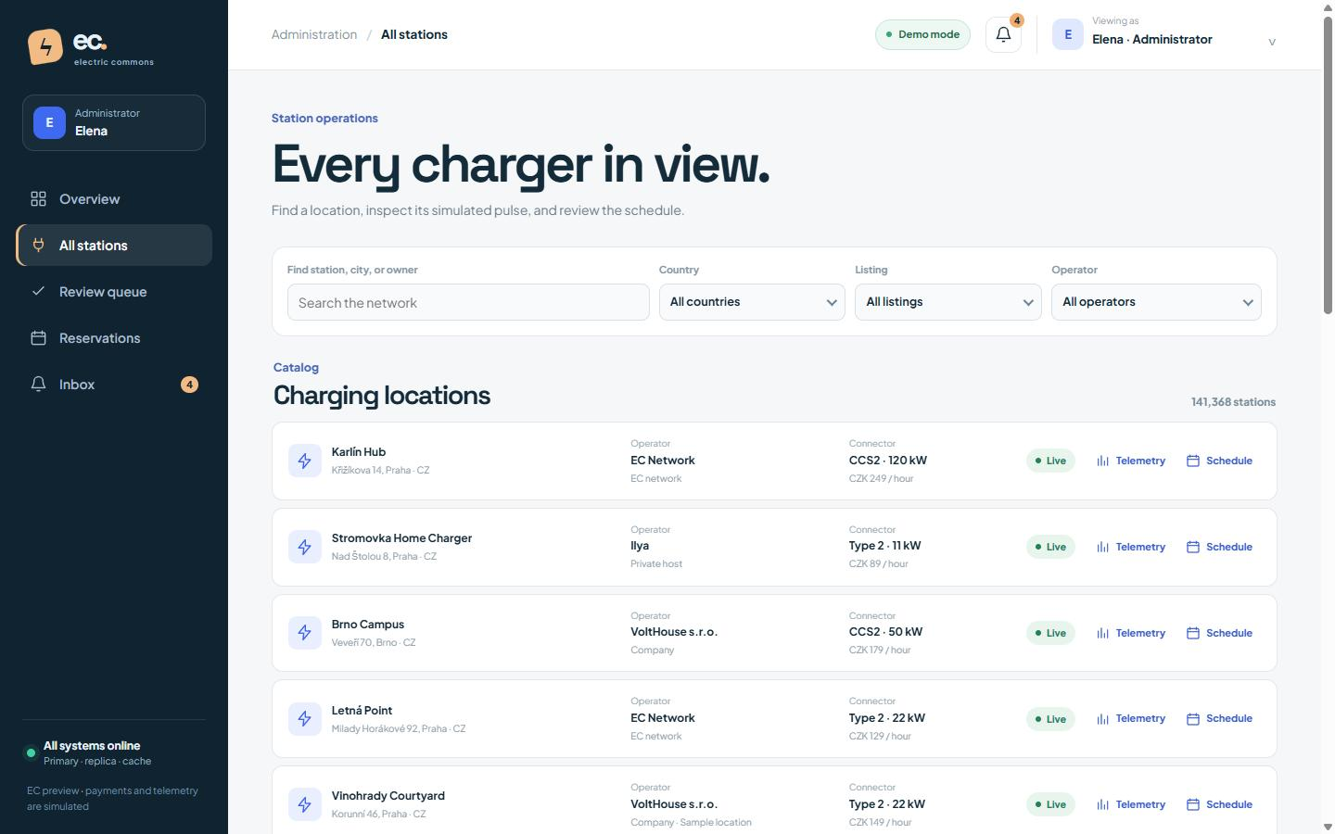
EC RESERVATION / SWI
05 / 06
Funkčnost podložená výsledky
Naměřené hodnoty platí pro 20 sekvenčních teplých dotazů
MAPA · P95
49,3 ms / Praha, zoom 11
DOSTUPNOST · P95
28,0 ms / jedna stanice
TESTY
Stavy, role, konflikt a platba ověřeny přes API i databázový oracle.
Zátěž při souběhu mnoha klientů ani výpadek repliky zatím nebyly změřeny.
SW-DEV-AJVZMPIA · 8. 11. 2026

Slide 6
EC RESERVATION / SWI
06 / 06
Stav a další krok
C07 · zbytková rizika a podmínky předání
ŽLUTÁ
CR-01 přijat a ověřen. Mikroservisy jsou cílový návrh; současná aplikace je prototyp.
R1 · SOUBĚH
R2 · MAPA
Jeden paralelní případ prošel; širší zátěž chybí.
Fallback je implementován; výpadkový test chybí.
R3 · KONTRAKT
R4 · PRODUKT
Změna API bez koordinace může narušit klienta; pomáhá verzovaný kontrakt.
Před komerčním provozem chybí identita, platby a OCPP.
SW-DEV-AJVZMPIA · 8. 11. 2026

